Slide 1
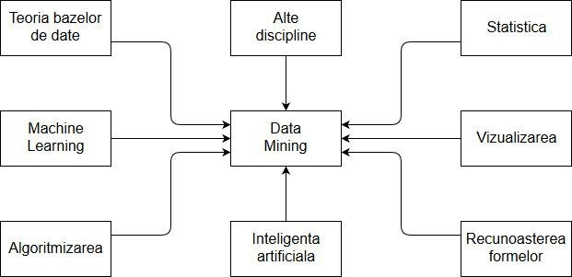
1. CONCEPTUL DE DATA MINING: NOȚIUNI ȘI CONSIDERAȚII
GENERALE
DATA MINING este un proces de analiză a unor cantități mari de date și de extragere a informațiilor relevante din acestea, folosind metode matematice și statistice relevante.
Instrumentele de extragere a datelor permit întreprinderilor să prezică
tendințele viitorului. În general, beneficiile extragerii de date provin din capacitatea de a descoperi modele ascunse și relații între date, care pot fi folosite pentru a face previziuni și a proiecta strategii. Beneficiile specifice de exploatare a datelor variază în funcție de scop și de industrie.
EXISTĂ PATRU ETAPE GENERALE DE IMPLIMENTARE A DATA
MINING. Acestea sunt ilustrate grafic în Figura 1.
Surse de Date
Explorarea Datelor
Modelarea
Implimentarea Modelelor
Figura 1. Etape de implimentare a data mining.
Proprietățile cheie ale procesului de DATA MINING constau în:
Descoperirea automată a modelelor;
Predicția rezultatelor probabile;
Crearea de informații acționabile;
Concentrarea pe seturi mari de date șibaze de date.
DATA MINING este un domeniu multidisciplinar care a apărut șise dezvoltă pe baza unor științe precum știința aplicată, statistica, recunoașterea formelor, inteligența artificială, teoria bazelor de date etc. (Figura 2).
Figura 2. DATA MINING ca domeniu multidisciplinar.

Slide 2
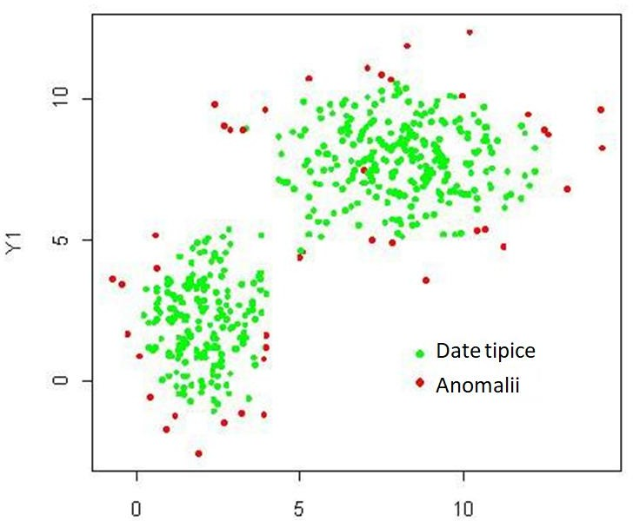
Explorarea datelor derivă din similitudinile dintre căutarea informațiilor valoroase într-o bază de date extinsă, cum ar fi găsirea de produse legate în gigaocteți de date de scanare a magazinelor. Dat fiind bazele de date cu o dimensiune șicalitate suficiente, tehnologia de extragere a datelor poate genera noi oportunități de afaceri prin furnizare a următoarelor capabilități[
Predicția automată a tendințelor șicomportamentelor. DATA MINING automatizează procesul de căutare a informațiilor predictive în baze de date mari.
Întrebările care în mod tradițional necesită o analiză detaliată, pot fi acum preluate direct din date, destul de rapid. Un exemplu tipic al unei probleme de predicție este marketing-ul orientat. Explorarea datelor folosește informații despre corespondența promoțională din trecut pentru a identifica obiectivele care ar putea maximiza rentabilitatea investiției în viitoarele corespondențe. Alte probleme de predicție includ
estimarea falimentului șia altor forme de neplată șiidentificarea segmentelor unei
populații care ar putea răspunde similar evenimentelor date.
Descoperirea automată a modelelor necunoscute anterior. Instrumentele de extragere a datelor scot din baze de date șiidentifică modelele ascunse anterior într-un singur pas. Un exemplu de descoperire a modelului este analiza datelor de vânzări cu amănuntul pentru a identifica produsele aparent fără legătură, care sunt adesea achiziționate împreună. Alte probleme de descoperire a tiparului includ detectarea tranzacțiilor frauduloase ale cardurilor de credit și identificarea datelor anormale care ar putea reprezenta erori de introducere a datelor.
Există o serie de sarcini DATA MINING, cum ar fi CLASIFICAREA,
PREDICȚIA, ANALIZA SERIILOR DE TIMP, ASOCIEREA, GRUPAREA, SUMARIZAREA ETC.
Detectarea anomaliilor (Detectarea defecțiunilor/modificărilor/abaterilor) –
identificarea înregistrărilor neobișnuite de date, care ar putea fi interesante sau erori de date care necesită investigații suplimentare. Un exemplu de algoritm DATA MINING de detectare a anomaliilor este reprezentat grafic în Figura 3.
Figura 3. Algoritmul DATA MINING de detectare a anomaliilor.

Slide 3
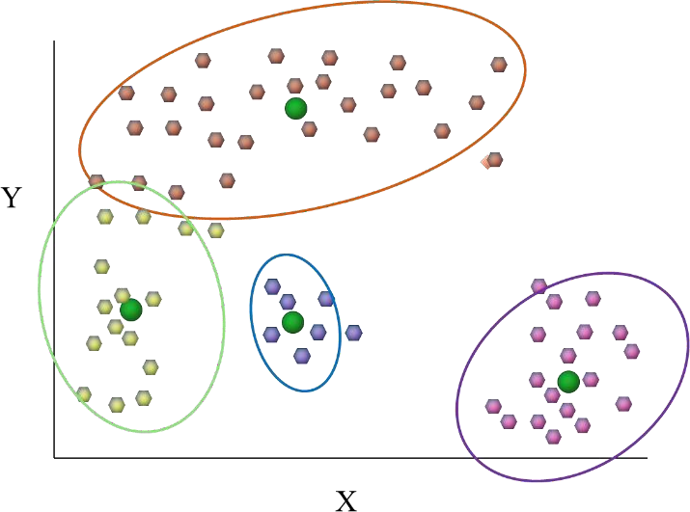
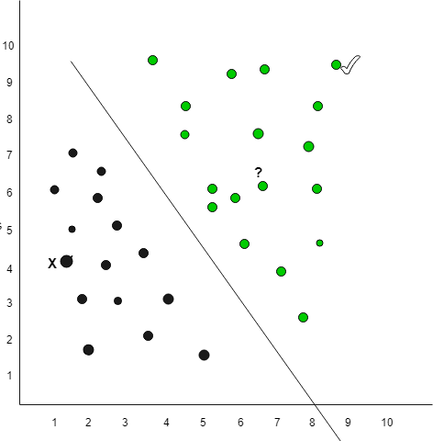
Clustering – este sarcina de a descoperi grupuri șistructuri în datele care sunt într-un fel sau altul "similare", fără a folosi structuri cunoscute în date. Figura 4.
Figura 4. Algoritmul DATA MINING de clusterizare.
Clasificare – este sarcina generalizării unei structuri cunoscute, care se aplică noilor date. De exemplu, un program de poștă electronică ar putea încerca să clasifice un e-mail drept "legitim" sau "spam". Figura 5.
Figura 5. Algoritmul DATA MINING de clasificare.

Slide 4
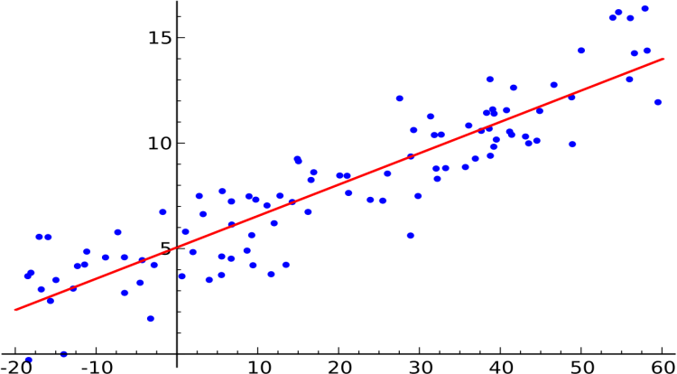
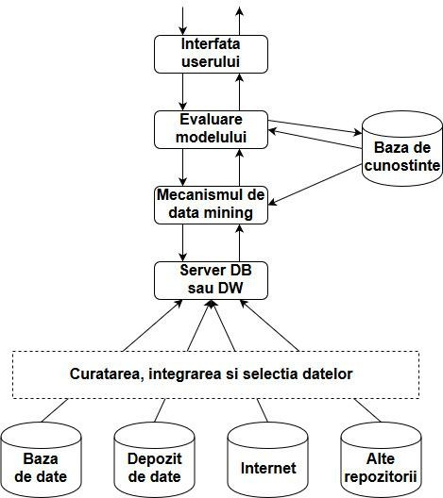
Regresie - încearcă să găsească o funcție care modelează datele cu cea mai mică eroare. Figura 6.
Figura 6. Algoritmul DATA MINING de regresie.
Sumarizare – oferă o reprezentare mai compactă a setului de date, inclusiv
vizualizarea și generarea de rapoarte.
Toate aceste sarcini sunt fie sarcini DATA MINING predictive, fie sarcini DATA MINING descriptive. Un sistem de extragere a datelor poate executa una sau mai multe dintre sarcinile specificate mai sus ca parte a procesului de extragere a datelor
Un sistem tipic de exploatare a datelor poate avea următoarele componente majore, enumerate în Figura 7 șidescrise mai jos.
Figura 7. Componente DATA MINING.

Slide 5
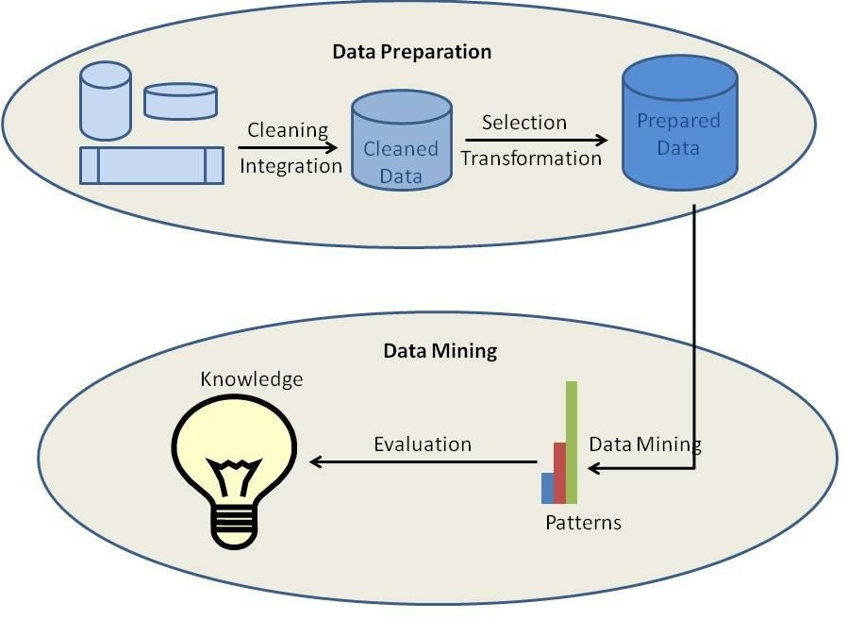
Baza de cunoștințe este folosită pentru a ghida căutarea și pentru a evalua modelele rezultate. Aceste cunoștințe pot include arhitecturi conceptuale folosite pentru a organiza atribute sau valori de atribute în diferite nivele de abstractizare.
Motorul de extracție a datelor este esențial să stabilească modulele funcționale pentru date și analiza lor de corelație, clasificare, predicție, analiză cluster, analiză de cheltuieli și analiză evolutivă.
Modulul de evaluare a modelului utilizează în mod tipic măsuri de interes
pentru a interacționa cu modulele de extragere a datelor pentru a focaliza căutarea asupra modelelor interesante. Poate utiliza praguri de interes pentru a filtra modelele descoperite.
Modulul Interfața grafică face posibilă comunicarea între utilizatori și
sistemul de extragere a datelor. Acesta permite utilizatorului să interacționeze cu sistemul prin specificarea unei interogări sau a unei sarcini de extragere a datelor, furnizând informații pentru a ajuta la focalizarea căutării șipentru a efectua exploatarea minuțioasă a datelor bazate pe rezultatele intermediare de extragere a acestora.
Procesele de DATA MINING pot fi clasificate în două grupuri: pregătirea datelor sau pre-procesarea datelor șiexploatarea acestora (Figura 8).
Figura 8. Tipuri de procese DATA MINING.
De fapt, primele patru procese, cum ar fi curățarea datelor, integrarea datelor, selectarea datelor și transformarea datelor, sunt considerate procese de pregătire a datelor. Ultimele trei procese, inclusiv extracția de date, evaluarea modelului șireprezentarea cunoștințelor, sunt integrate într-un proces numit DATA MINING.

Slide 6
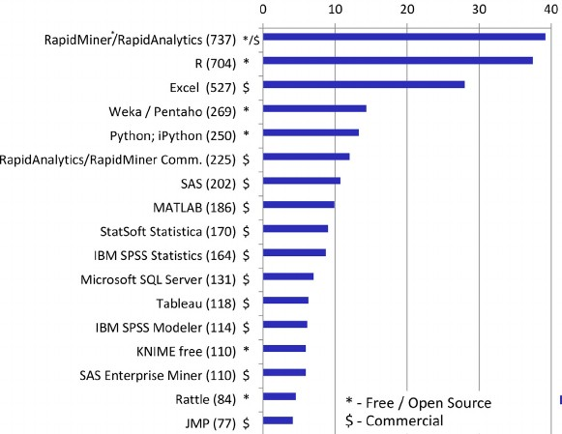
2.. INSTRUMENTE DATA MINING ȘI DOMENII DE UTILIZARE
2.1. Instrumente DATA MINING
DATA MINING servește scopului principal de a descoperi modelele între volume mari de date șide a transforma datele într-o informație mai rafinată și utilă.
Această tehnică utilizează algoritmi specifici, analiză statistică, inteligență artificială și sisteme de baze de date.
Scopul ei este de a extrage informații din seturi de date de mare volum șide a
le transforma într-o structură inteligibilă pentru utilizare ulterioară.
Împreună cu serviciile primare, anumite sisteme de DATA MINING oferă funcții avansate, inclusiv data warehouse și KDD (Knowledge Discovery in Databases).
Data Warehouse reprezintă un depozit mare de date orientate spre subiect,
integrate, o colecție de date folosite pentru a ghida deciziile conducerii.
Există numeroase instrumente de extragere a datelor disponibile pe piață, însă alegerea celor mai bune nu este simplă (Figura 9).
Astfel, înainte de a face o investiție în orice soluție de proprietate, trebuie luați
în considerare o serie de factori. Toate sistemele de prelucrare a datelor procesează informații în moduri diferite unul față de celălalt, de unde procesul de luare a deciziilor devine șimai dificil.
Figura 8. Utilizarea instrumentelor data mining în anul 2017

Slide 7
Rapid Miner este unul dintre cele mai bune sisteme de analiză predictivă dezvoltate de compania cu același nume Rapid Miner. Este scris în limbajul de programare JAVA. Acesta oferă un mediu integrat pentru învățare profundă, text mining, învățare automată și analiză predictivă. Instrumentul poate fi utilizat pentru o gamă largă de aplicații, inclusiv pentru aplicații de afaceri, aplicații comerciale, instruire, educație, cercetare, dezvoltare de aplicații, învățare automată.
Waikato Environment, cunoscut sub numele de Weka, este, de asemenea, un
software de machine learning, dezvoltat la Universitatea din Waikato din Noua Zeelandă. Este cel mai potrivit pentru analiza datelor și modelarea predictivă. Acesta conține algoritmi șiinstrumente de vizualizare care sprijină machine learning. Weka are un GUI care facilitează accesul la toate caracteristicile sale. Este scris în limbajul de programare JAVA.
KNIME este cea mai bună platformă de integrare pentru analiza șiraportarea
datelor dezvoltată de KNIME.com. Funcționează pe conceptul de conductă de date modulară. KNIME reprezintă o componentă de machine learning și componente de data mining încorporate împreună. KNIME a fost utilizat pe scară largă pentru cercetarea farmaceutică.
Apache Mahout este un proiect dezvoltat de Fundația Apache care servește
scopului principal de a crea algoritmi de machine learning. Se concentrează în principal pe gruparea de date, clasificarea șifiltrarea colaborativă. Mahout este scris în JAVA șiinclude bibliotecile JAVA pentru a efectua operații matematice, cum ar fi algebra liniară și statistici.
Oracle Data Mining (ODM), fiind o componentă a software-ului Oracle Advance Analytics, oferă algoritmi excelenți de extragere a datelor pentru clasificarea, predicția, regresia și analiza specializată a datelor, care permite analiștilor să analizeze intuiții, să facă previziuni mai bune, să vizeze cei mai buni clienți, să
identifice oportunitățile de vânzare încrucișată și să detecteze frauda.
Deductor Studio este conceput pentru a rezolva în mod eficient problema replicării cunoștințelor. Deductorul este o platformă analitică, baza pentru crearea de soluții complete de aplicații în domeniul analizei datelor. Tehnologiile implementate în Deductor permit trecerea prin toate etapele construirii unui sistem analitic bazat pe o singură arhitectură: de la crearea unui depozit de date la selectarea automată a modelelor și vizualizarea rezultatelor [15].
Deductorul oferă instrumente pentru a rezolva o serie de sarcini analitice: raportare corporativă, prognoză, segmentare, căutarea tiparelor șialte probleme în care sunt aplicate astfel de tehnici analitice ca OLAP, Knowledge Discovery in Databases și Data Mining.
SQL Server este lider în analiza predictivă de la lansarea din anii 2000, oferind
servicii de DATA MINING. Combinația dintre serviciile de integrare, serviciile de raportare și SQL Server Data Mining oferă o platformă integrată pentru analiza predictivă care cuprinde curățarea și pregătirea datelor, machine learning și raportare.

Slide 8
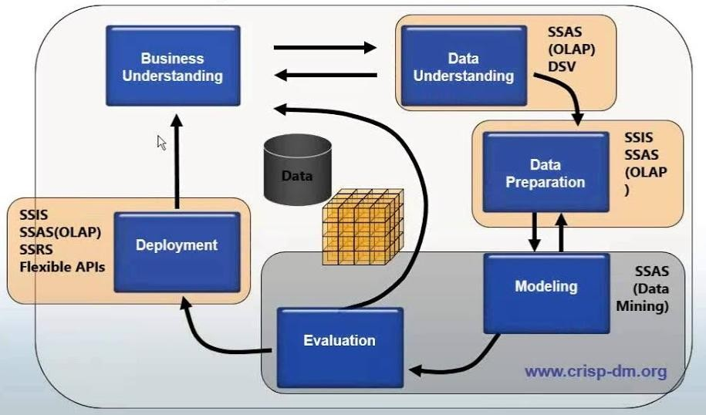
Figura 9. DATA MINING in SQL Server
SQL Server Data Mining include mai mulți algoritmi standartizați, rețele neuronale, regresie logistică șiliniară șiarbori de decizie.
Toate modelele au vizualizări integrate pentru a ajuta dezvoltarea,
perfecționarea și evaluarea acestora.
INTEGRAREA EXTRAGERII DE DATE ÎN SOLUȚIA DE BI, AJUTĂ
LA LUAREA DECIZIILOR INTELIGENTE CU PRIVIRE LA PROBLEME
COMPLEXE.
DATA MINING (denumită și analiză predictivă și învățare automată) utilizează principii statistice bine cercetate pentru a descoperi modelele din date.
Aplicând algoritmii de extragere a datelor din serviciile de analiză, pot fi
prognozate tendințe, identificate modele, create reguli și recomandări, poate fi analizată succesiunea evenimentelor în seturi complexe de date șiobținute informații noi.
În SQL Server 2017, extragerea de date este puternică, accesibilă șiintegrată cu instrumentele pe care mulți oameni preferă să le utilizeze pentru analiză și raportare.
2.1 Domenii de utilizare
Popularitatea și utilizarea DATA MINING a crescut enorm în ultimii ani. O serie de industrii utilizează DATA MINING pentru a lua decizii de afaceri mai importante și, prin urmare, să iasă din mulțime. În principal, întreprinderile cu un accent puternic pe clienți implementează tehnici de exploatare a datelor pentru a introduce strategii diferite care îmbunătățesc satisfacția acestora. Unele dintre companiile care aplică tehnici de exploatare a datelor includ comerțul cu amănuntul, telecomunicațiile, transportul, vânzările șimarketing-ul, asistența medicală, asigurări, finanțe, producție și așa mai departe.

Slide 9
Tabelul 1.2. Domenii de utilizarea DATA MINING.
Domenii de utilizare | Caracteristici
Sănătate și Asigurări | Extracția de date poate să gestioneze relațiile cu pacienții, să prevină abuzul de asigurare și să reducă costurile asistenței medicale. Este un instrument puternic pentru medicii de a evalua tratamente și de a efectua cercetări medicale.
Industria telecomunicațiilor | Industria de telecomunicații utilizează data mining pentru a identifica modelele de apeluri, pentru a observa activități frauduloase, a cunoaște și a păstra clienții, a identifica produse șiservicii care generează un profit mai mare etc.
E-comerț | Creșterea cumpărăturilor on-line este unul din motivele pentru creșterea enormă a cantității de date. Strategiile implementate pe baza acestor tipuri de informații vor îmbunătăți ulterior calitatea serviciilor pentru consumatori și, prin urmare, vor putea păstra clienții și majora satisfacția acestora.
Educație | În sectoarele educaționale, datele sunt colectate din implicarea studenților în medii interactive de învățare, învățare colectivă sprijinită de calculator sau date administrative. Importanța extragerii de date în domeniul educației șicadrelor universitare poate fi evidențiată pentru a măsura performanțele și interesele studenților.
Transport | O analiză corespunzătoare a datelor colectate poate îmbunătăți în mod semnificativ nivelul de utilizare al vehiculelor. Informații poate fi utilizat pentru a identifica orele de vârf șirutele în cerere șipentru a stabili tendințele privind densitatea populației, pe anumite arii. Informațiile privind traficul pot furniza, de asemenea, date. Astfel, colectarea șievaluarea acestora oferă avertizări anticipate cu privire la eventualele întârzieri, ceea ce face mai ușoară planificarea vehiculelor de rezervă și asigurarea în mod sigur a disponibilității acestora
Aplicațiile data mining nu se termină aici. Lista continuă și continuă. Tehnicile de extragere a datelor pot fi aplicate în analiza biologică a datelor, dinamica fluidelor, ingineria chimică, modelarea ecosistemelor, detectarea intruziunilor și așa mai departe. Cercetările șistudiile continuă să identifice diferite domenii care ar putea fi eficientizate prin utilizarea DATA MINING.

